Slide 1
Orientação à Queixa Escolar por meios virtuais
João Ricardo T.L. de Souza
Instituto de Psicologia
Universidade de São Paulo
2023

Slide 2
Apresentação
João Ricardo de Souza, psicólogo clínico e educacional, mestre em Psicologia da Educação (PUC-SP), doutorando em Psicologia Escolar e do Desenvolvimento Humano (IPUSP), professor na graduação da Universidade Anhembi Morumbi
Aluno do Curso de Aperfeiçoamento em Orientação à Queixa Escolar do Serviço de OQE do IPUSP entre 2016 e 2017
Grupo Interinstitucional Queixa Escolar (GIQE)

Slide 3
Impactos da pandemia de COVID-19
A educação de crianças e adolescentes foi uma das áreas mais impactadas pela pandemia, aumentando ainda mais a desigualdade educacional do país (BANCO MUNDIAL, 2021)
Impactos para equipes escolares, famílias e alunas(os) (GIQE, 2022)
Cerca de 244 mil jovens entre 6 e 14 anos estavam fora da escola no segundo trimestre de 2021, aumento de 171% em comparação a 2019 (G1, 2021)
⅔ das crianças e adolescentes entre 6 e 18 anos que estavam fora da escola no 1º semestre de 2021 interromperam os estudos durante a pandemia (DATAFOLHA, 2021)

Slide 4
Impactos da pandemia de COVID-19
O número de crianças e adolescentes de 9 a 17 anos usuários de internet passou de 79% em 2015 para 89% em 2019 e para 94% em 2020. A presença de notebooks nas casas destes jovens passou de 49% em 2019 para 74% em 2020 (CGI.BR, 2021)

Slide 5
A Orientação à Queixa Escolar por meios virtuais tem especificidades que serão abordadas, mas seus conceitos centrais, objetivos e princípios são os mesmos da realizada presencialmente. Assim, esta apresentação contemplará o geral e o específico.

Slide 6
Orientação à Queixa Escolar (presencial e virtual)
Abordagem breve (3 a 4 meses) e focal (com foco na queixa escolar), com objetivo de conquistar a movimentação e o desenvolvimento da rede (SOUZA, 2013), na direção da superação da queixa e com autonomia
Compreende a origem dos sofrimentos ligados ao percurso escolar no processo de escolarização
Abordagem crítica aos processos medicalizantes, que compreendem dificuldades educacionais como questões médicas
Queixas escolares se constituem como um dos principais motivos para encaminhamentos de crianças e adolescentes a clínicas de psicologia

Slide 7
Orientação à Queixa Escolar (presencial e virtual)
Portal da Orientação à Queixa Escolar: https://orientacaoaqueixaescolar.ip.usp.br/

Slide 8
Meu percurso durante a pandemia
Perda de referenciais de atendimento (antes presencial), aumento brusco de demanda por atendimentos clínicos e urgência da compreensão sobre os objetivos do trabalho e construção de novos recursos
Não foram encontrados estudos ou documentos técnicos sobre intervenções psicológicas online com crianças e adolescentes em conformidade com nossos princípios. A legislação é muito recente (CFP, 2018)
A estrutura escolar na qual tais queixas têm origem e se sustentam foi transposta para a modalidade online, de modo que os princípios, os objetivos e métodos básicos do trabalho continuaram os mesmos. Faltou adaptação ao virtual.

Slide 9
Meu percurso durante a pandemia
É preciso pensar em práticas novas que contemplem os nossos objetivos, considerando as novas limitações existentes na sociedade atual, e não simplesmente transpor as mesmas intervenções que conhecemos no ambiente presencial

Slide 10
Objetivos
Conquistar uma movimentação na rede, na direção do desenvolvimento de todos os participantes e da superação da queixa escolar (SOUZA, 2013)
Acolhimento, parceria, construção e fortalecimento de vínculos
Trabalho é realizado em grande proximidade à família / solicitantes – especialmente no virtual, em que é comum familiares por perto.
Compreensão aprofundada da queixa e construção de estratégias para que atendido(a), família ou solicitantes e a rede possam lidar melhor com ela

Slide 11
Objetivos
Triagens e/ou entrevistas iniciais com a família / solicitantes
Escuta, acolhimento e orientações
Desindividualização da queixa (compreensão sobre fatores sociais e coletivos que produzem queixas semelhantes)
Facilidade de comunicação (assíncrona ou sem deslocamento)
Identificação das potências, gostos, rotina, aspectos sensíveis (sono, alimentação, hábitos escolares) do(a) atendido(a)

Slide 12
Objetivos
Identificação de aspectos técnicos e viabilidade do trabalho online: equipamentos disponíveis, horários, habilidade e familiaridade do(a) atendido(a) quanto ao uso de recursos virtuais, condições ou não do atendido ter privacidade nos encontros (se não tiver, isso não inviabiliza um atendimento, mas é preciso fazer adaptações).
Estabelecimento dos objetivos e realização de contrato ou proposta de atendimento

Slide 13
Primeiros contatos com a criança/adolescente
Construção de bom vínculo (grande objetivo específico presencial mas especialmente online!)
Olhar para o centro da câmera favorece uma sensação de presença, de contato direto
Podem ser realizados junto com a família em um primeiro momento, é possível ver as diferentes dinâmicas presentes e obter ajuda quando necessário – no presencial é separado, mas online às vezes ser junto se impõe
“Por que estamos aqui juntos hoje?”, a queixa não é segredo para ninguém

Slide 14
Primeiros contatos com a criança/adolescente
Contrato com o(a) atendido(a) (propõe-se uma troca, faremos atividades prazerosas e outras “nem tanto assim”)

Slide 15
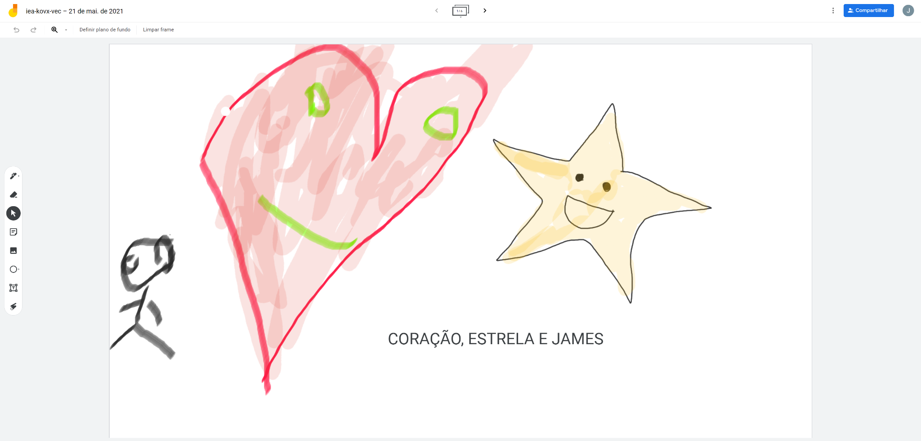
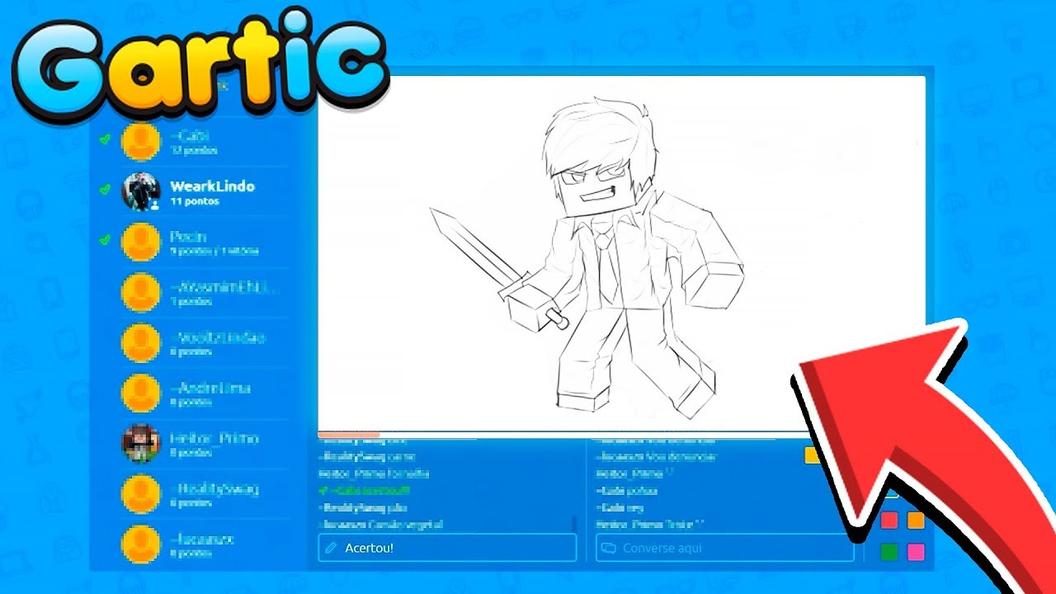
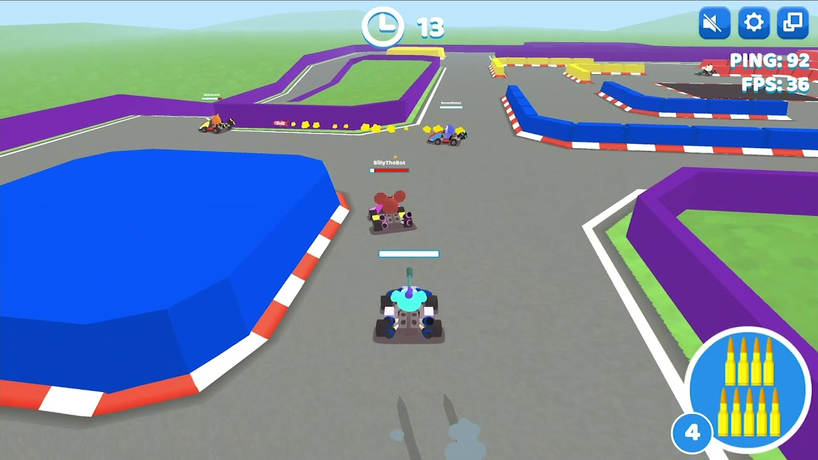
Exemplos de recursos que podem ser usados
Roblox
Google Jam Board
Smash Karts (jogos no navegador de internet)
Gartic e Gartic Phone

Slide 16
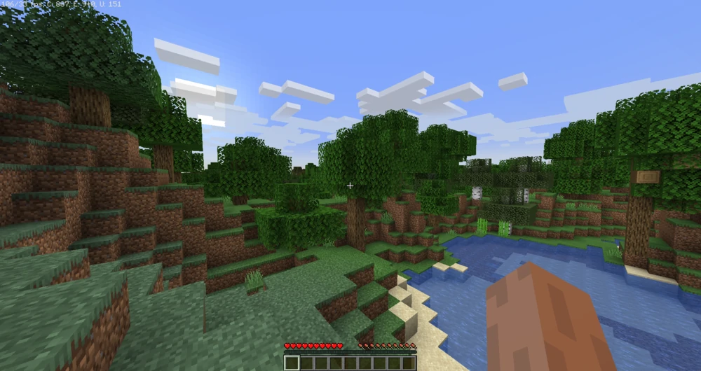
Minecraft

Slide 17
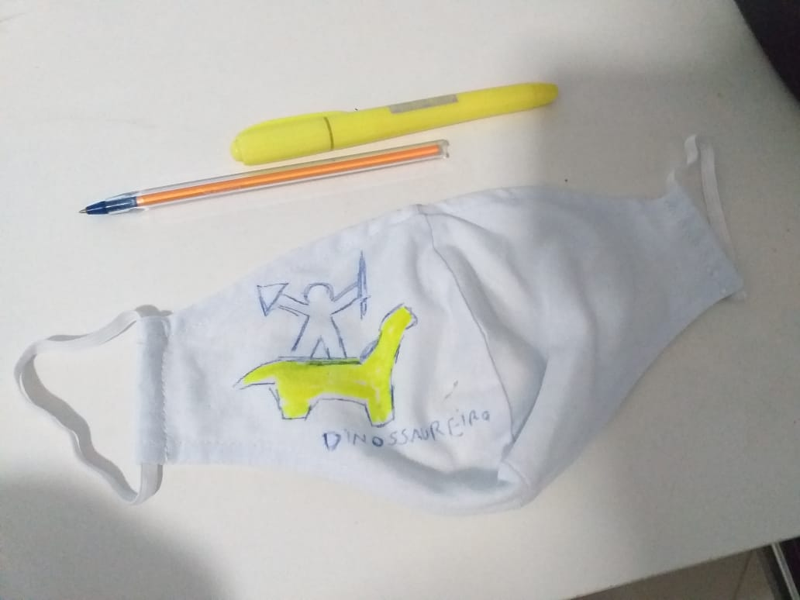
Outras atividades lúdicas que não dependem de jogos ou outras plataformas

Slide 18
Intervenções junto à família/solicitantes
Depois do atendido, deve ser prioridade no processo quando e como couber, pois normalmente são as pessoas mais próximas ao(à) atendido(a)
Contatos frequentes, síncronos e assíncronos, possibilitam intervenções, feedbacks e fortalecimento de vínculo com maior regularidade
Manutenção do bom relacionamento familiar é base para quaisquer intervenções junto à família e deve ser prioridade em qualquer atendimento
Desindividualização e desculpabilização das queixas

Slide 19
Construção de recursos para que as famílias compreendam melhor a queixa e possam adotar novas estratégias de manejo

Slide 20
Intervenções junto à rede (escola, outras(os) profissionais)
Fortalecer vínculos entre as famílias/solicitantes e o(a) atendido(a) e as escolas/redes
Oferecer apoio, discutir e articular estratégias (“como eu posso ajudar?”)
Conscientizar as equipes escolares para os esforços que as famílias/solicitantes e o(a) atendido(a) já estão fazendo no sentido de solucionar as queixas (mostrar produções, discutir os materiais escolares, ponderar competências que são realizadas em um contexto e não em outros)
Criar e fortalecer um canal de comunicação entre todos

Slide 21
Intervenções junto à criança/adolescente
Jogos online e atividades lúdicas: facilitam as conversas, promovem fortalecimento de vínculo, possibilitam o espaço de troca – os jogos online ganham importância especial no atendimento virtual, no presencial privilegiamos outros
Olhar psicológico sobre as atividades e materiais escolares (às vezes são online) se acrescenta ao pedagógico, nos atendimentos.
Atividades ocorrem no ambiente natural do(a) atendido(a) (quarto, sala, interações com a família no virtual, o que torna a construção de diversos tipos de manejos (organização, avaliação de possibilidades ou de dificuldades que o espaço físico promove) mais fácil que no presencial

Slide 22
Intervenções nos atendimentos em grupo – que em dupla podem ser virtuais
Interação social e desenvolvimento de habilidades sociais
Muitas vezes o grupo tem efeitos e oferece modelos benéficos que a(o) psicóloga(o) não é capaz de produzir

Slide 23
Encerramento e encaminhamentos
Os objetivos foram total ou parcialmente atingidos? A rede possui mais autonomia para endereçar a queixa?
Outras intervenções serão necessárias? Encaminhamentos? É preciso saber os recursos disponíveis
O desligamento deve ser planejado, cuidando do vínculo estabelecido
Relatórios são documentos potentes se bem elaborados, devem ter objetivos muito claros e a construção deve ser feita em diálogo com rede

Slide 24
Relato de caso
J., 8 anos, 3º ano do EF de uma escola particular de SP, dificuldades de alfabetização e baixo controle emocional (se frustrava facilmente e tinha crises de choro intensas, que dificultavam seu engajamento nas atividades escolares)
Encontros virtuais: reaproximação da escrita e da leitura através de jogos online
Orientação familiar frequente, com constantes contatos assíncronos, para trabalhar aspectos da rotina e fortalecer a autonomia da família no manejo das queixas
Encontros com a escola e parceria com uma professora particular que participa do caso para articular estratégias (rede)

Slide 25
Em 3 meses de acompanhamento, J. reduziu significativamente a frequência e a duração das crises de choro, manifesta maior resiliência e menos resistência às atividades de leitura e escrita. Passou a ter vontade de ler e escrever as palavras

Slide 26
Limitações e possibilidades dos atendimentos por meios virtuais
Não há o contato presencial, que facilita vários tipos de atividades compartilhadas, mas isso não impossibilita o trabalho
Pode não ser adequado para crianças muito pequenas, assim como é preciso observar bem a adequação a cada caso
É preciso que tanto as(os) profissionais como os(as) atendidos(as) disponham das tecnologias necessárias e as saibam utilizar, o que pode trazer uma série de complicações e dificuldades, exigindo flexibilidade das(os) psicólogas(os) na execução das atividades

Slide 27
Devemos ter cuidados com a exposição adequada das crianças e adolescentes ao mundo online, de forma supervisionada, conhecendo os conteúdos e atividades aos quais eles têm acesso. Esses cuidados não necessariamente são muito distintos do que devemos ter no “mundo presencial”)
A questão da privacidade deve ser levada em consideração, mas não necessariamente é um obstáculo ao atendimento. A presença de outras pessoas no contexto de atendimento pode até mesmo ser benéfica, pois permite intervenções dinâmicas

Slide 28
A vida contemporânea tem aprisionado as pessoas, especialmente crianças e adolescentes, entre quatro paredes e em telas, causando adoecimentos que muitas vezes não são percebidos. Há interesses econômicos de grandes grupos de informática nisso. É preciso fazer um atendimento virtual crítico, que não colabore com esses aprisionamentos e não aprofunde esse modo de vida. Ele pode ser um caminho de libertação e saúde integral, por exemplo propondo a presença de atividades ao ar livre e em contato com a natureza na rotina.

Slide 29
Conclusões e reflexões
Como queremos ocupar o espaço dos atendimentos virtuais?
A pandemia acelerou mudanças na nossa sociedade que vieram para ficar. O mundo digital está sendo ocupado e será cada vez mais (algoritmos, IA, WEB 3.0, etc.), apesar de ser imprescindível a consideração sobre as desigualdades de acesso às tecnologias
Precisamos pensar nossa atuação nesse mundo a partir das balizas da ética e do pensamento crítico, que já orientam nossa atuação desde o início. Temos princípios bem consolidados, podemos encontrar novos meios de aplicá-los em nossas diversas intervenções

Slide 30
Construção de recursos para o enfrentamento de novas crises
Novas crises sanitárias possivelmente virão, tais como a pandemia de COVID-19. Temos a chance de aproveitar os novos recursos que a tecnologia nos oferece, com responsabilidade
Telas versus Natureza: há muitos adoecimentos devidos à vida entre quatro paredes, quase sem atividades ao ar livre, que já era predominante antes do isolamento social. O contato com a natureza traz benefícios imensos e conhecidos. O mundo das telas tem sido aprisionador, viciante. Precisamos levar tudo isso em conta ao fazermos atendimentos virtuais.

Slide 31
REFERÊNCIAS
BANCO MUNDIAL. Agindo agora para proteger o Capital Humano de nossas crianças: Os custos e a resposta ao impacto da pandemia de COVID-19 no setor de educação na América Latina e no Caribe. Washington DC: Banco Mundial, 2021.
CFP, Conselho Federal de Psicologia. Resolução nº 11 de 11 de Maio de 2018. Regulamenta a prestação de serviços psicológicos realizados por meios de tecnologias da informação e da comunicação e revoga a Resolução CFP no 11/2012. Conselho Federal de Psicologia: Brasília, 2018.
CGI.BR. Pesquisa sobre o uso da internet por crianças e adolescentes no Brasil: TIC Kids online Brasil 2020. Núcleo de Informação e Coordenação do Ponto BR. São Paulo: Comitê Gestor da Internet no Brasil, 2021.
DATAFOLHA. Educação não presencial na perspectiva dos estudantes e suas famílias. Resumo executivo. 2021.
GIQE, Grupo Interinstitucional Queixa Escolar. Reflexões e proposições construídas no evento on-line do GIQE: Queixas escolares e atuação das/os psicólogas/os em tempos de pandemia: Vamos construir parâmetros? Carta dos eventos Online do GIQE. 2022.
PORTAL G1. Evasão escolar de crianças e adolescentes aumenta 171% na pandemia, diz estudo. Notícia em portal eletrônico, 2021.
SOUZA, Beatriz P. (Org.). Orientação à Queixa Escolar. 2a ed. São Paulo: Casa do Psicólogo, 2013.

Slide 32
Muito obrigado!
joaoricardotls@hotmail.com

